Slide 1

第 2 章 随机过程
2.1 随机过程的基本概念和统计特性
2.2 平稳随机过程
2.3 高斯随机过程
2.4 随机过程通过线性系统
2.5 窄带随机过程
2.6 正弦波加窄带高斯噪声

Slide 2
2.1 随机过程的基本概念和统计特性
2.1.1 随机过程
自然界中事物的变化过程可以大致分成两类。一类是其变化过程具有确定的形式，或者说具有必然的变化规律，用数学语言来说，其变化过程可以用一个或几个时间t的确定函数来描述，这类过程称为确定性过程。例如，电容器通过电阻放电时，电容两端的电位差随时间的变化就是一个确定性函数。而另一类过程没有确定的变化形式，也就是说，每次对它的测量结果没有一个确定的变化规律，用数学语言来说，这类事物变化的过程不可能用一个或几个时间t的确定函数来描述，这类过程称为随机过程。下面我们给出一个例子：

Slide 3
设有n台性能完全相同的接收机。我们在相同的工作环境和测试条件下记录各台接收机的输出噪声波形(这也可以理解为对一台接收机在一段时间内持续地进行n次观测)。测试结果将表明，尽管设备和测试条件相同，记录的n条曲线中找不到两个完全相同的波形。这就是说，接收机输出的噪声电压随时间的变化是不可预知的，因而它是一个随机过程。
由此我们给随机过程下一个更为严格的定义： 设S_{k}(k=1, 2, …)是随机试验, 每一次试验都有一条时间波形(称为样本函数或实现)，记作x_{i}(t)，所有可能出现的结果的总体{x₁(t), x₂(t)，…, x_{n}(t)，…}就构成一随机过程，记作ξ(t)。简言之，无穷多个样本函数的总体叫做随机过程，如图 2-1 所示。

Slide 4
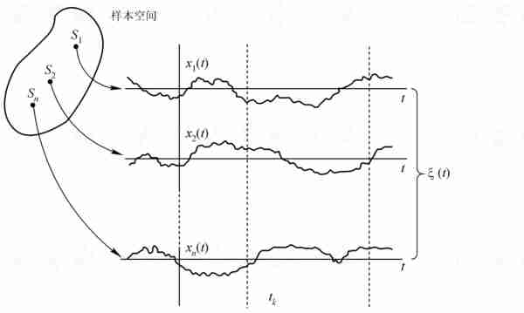
图 2- 1 样本函数的总体

Slide 5
显然，上例中接收机的输出噪声波形也可用图 2-1 表示。 对接收机输出噪声波形的观测可看做是进行一次随机试验，每次试验之后，ξ(t)取图 2-1 所示的样本空间中的某一样本函数，至于是空间中哪一个样本，在进行观测前是无法预知的，这正是随机过程随机性的表现。 随机过程的基本特征体现在两个方面： 其一，它是一个时间函数；其二，在固定的某一观察时刻t₁，全体样本在t₁时刻的取值ξ(t₁)是一个不含t变化的随机变量。因此，又可以把随机过程看成依赖时间参数的一族随机变量。可见，随机过程具有随机变量和时间函数的特点。下面将会看到，在研究随机过程时正是利用了这两个特点。

Slide 6
2.1.2 随机过程的统计特性
随机过程的两重性使我们可以用与描述随机变量相似的方法， 来描述它的统计特性。 
设ξ(t)表示一个随机过程，在任意给定的时刻t₁∈T， 其取值ξ(t₁)是一个一维随机变量。而随机变量的统计特性可以用分布函数或概率密度函数来描述。我们把随机变量ξ(t₁)小于或等于某一数值x₁的概率P［ξ(t₁)≤x₁］，简记为F₁(x₁, t₁)，即
F₁(x₁,t₁)=P［ξ(t₁)≤x₁］ (2.1 - 1)
式(2.1 - 1)称为随机过程ξ(t)的一维分布函数。

Slide 7
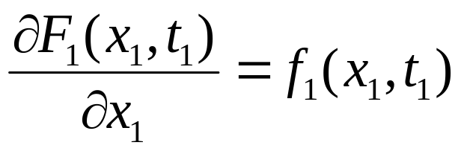
如果F₁(x₁, t₁)对x₁的偏导数存在，即有
(2.1-2)
则称f₁(x₁, t₁)为ξ(t)的一维概率密度函数。显然，随机过程的一维分布函数或一维概率密度函数仅仅描述了随机过程在各个孤立时刻的统计特性，而没有说明随机过程在不同时刻取值之间的内在联系，为此需要进一步引入二维分布函数。 
任给两个时刻t₁,t₂∈T，则随机变量ξ(t₁)和ξ(t₂)构成一个二元随机变量{ξ(t₁), ξ(t₂)}，称
F₂(x₁,x₂; t₁,t₂)=P｛ξ(t₁)≤x₁, ξ(t₂)≤x₂｝ (2.1-3)
为随机过程ξ(t)的二维分布函数。 如果存在

Slide 8
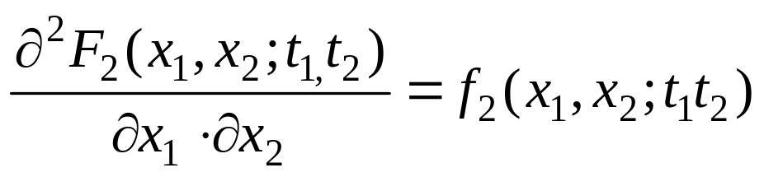
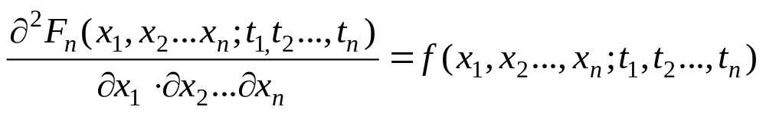
(2.1-4)
则称f₂(x₁,x₂; t₁,t₂)为ξ(t)的二维概率密度函数。 
同理，任给t₁, t₂, …, t_{n}∈T, 则ξ(t)的n维分布函数被定义为
F_{n}(x₁,x₂,…,x_{n}; t₁,t₂,…,t_{n})=P｛ξ(t₁)≤x₁,ξ(t₂)≤x₂,…, ξ(t_{n})≤x_{n}｝
(2.1-5)
如果存在

Slide 9
则称f_{n}(x₁,x₂,…,x_{n}; t₁,t₂,…,t_{n})为ξ(t)的n维概率密度函数。显然，n越大，对随机过程统计特性的描述就越充分，但问题的复杂性也随之增加。在一般实际问题中，掌握二维分布函数就已经足够了。 

Slide 10
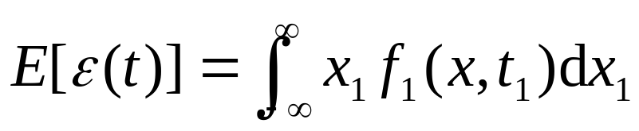
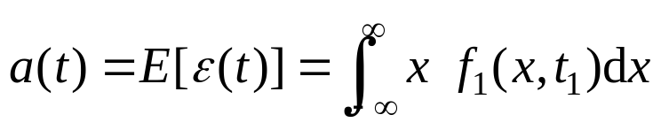
2.1.3 随机过程的数字特征
1. 数学期望
设随机过程ξ(t)在任意给定时刻t₁的取值ξ(t₁)是一个随机变量，其概率密度函数为f₁(x₁, t₁)，则ξ(t₁)的数学期望为
注意，这里t₁是任取的，所以可以把t₁直接写为t, x₁改为x, 这时上式就变为随机过程在任意时刻的数学期望，记作a(t)， 于是
(2.1-6)
a(t)是时间t的函数，它表示随机过程的n个样本函数曲线的摆动中心。

Slide 11
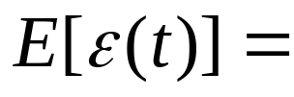
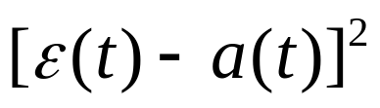
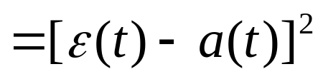
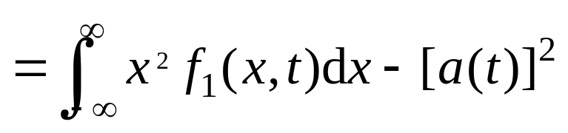
2. 方差
E
(2.1-7)
D［ξ(t)］常记为σ²(t)。可见方差等于均方值与数学期望平方之差。它表示随机过程在时刻t对于均值a(t)的偏离程度。  均值和方差都只与随机过程的一维概率密度函数有关，因而它们描述了随机过程在各个孤立时刻的特征。为了描述随机过程在两个不同时刻状态之间的联系， 还需利用二维概率密度引入新的数字特征。 

Slide 12
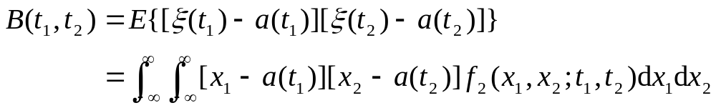
3. 相关函数
衡量随机过程在任意两个时刻获得的随机变量之间的关联程度时，常用协方差函数B(t₁, t₂)和相关函数R(t₁, t₂)来表示。协方差函数定义为
(2.1-8)
式中，t₁与t₂是任取的两个时刻；a(t₁)与a(t₂)为在t₁及t₂时刻得到的数学期望；f₂(x₁,x₂; t₁,t₂)为二维概率密度函数。

Slide 13
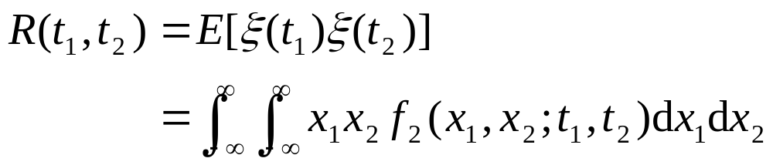
相关函数定义为
(2.1-9)
二者关系为
B(t₁, t₂)=R(t₁, t₂)-a(t₁)a(t₂) (2.1-10)
若a(t₁)=0或a(t₂)=0，则B(t₁, t₂)=R(t₁, t₂)。 若t₂＞t₁，并令t₂=t₁+τ，则R(t₁, t₂)可表示为R(t₁, t₁+τ)。这说明，相关函数依赖于起始时刻t₁及t₂与t₁之间的时间间隔τ,即相关函数是t₁和τ的函数。

Slide 14
由于B(t₁, t₂)和R(t₁, t₂)是衡量同一过程的相关程度的，因此，它们又常分别称为自协方差函数和自相关函数。对于两个或更多个随机过程，可引入互协方差及互相关函数。设ξ(t)和η(t)分别表示两个随机过程，则互协方差函数定义为
B_{ξη}(t₁,t₂)=E{[ξ(t₁)－a_{ξ}(t₁)][η(t₂)－aη(t₂)]} (2.1 – 11
而互相关函数定义为
 R_{ξη}(t₁, t₂)=E［ξ(t₁)η(t₂)］ (2.1 - 12)

Slide 15
2.2 平稳随机过程
2.2.1 定义
所谓平稳随机过程，是指它的统计特性不随时间的推移而变化。设随机过程{ξ(t)，t∈T},若对于任意n和任意选定t₁＜t₂＜…＜t_{n}, t_{k}∈T， k=1, 2, …, n，以及h为任意值，且x₁, x₂, …, x_{n}∈R，有
f_{n}(x₁, x₂, …, x_{n}; t₁, t₂, …, t_{n})=f_{n}(x₁, x₂, …, x_{n}; t₁+h, t₂+h, …, t_{n}+h)
(2.2 - 1)
则称ξ(t)是平稳随机过程。该定义说明，当取样点在时间轴上作任意平移时，随机过程的所有有限维分布函数是不变的，具体到它的一维分布, 则与时间t无关， 而二维分布只与时间间隔τ有关，即有

Slide 16
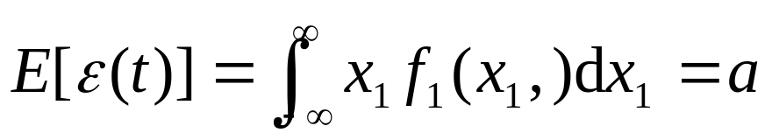
f₁(x₁, t₁)=f₁(x₁) (2.2 - 2)
和 f₂(x₁, x₂; t₁, t₂)=f₂(x₁, x₂; τ) (2.2 - 3)
以上两式可由式（2.2-1）分别令n=1和n=2, 并取h=－t₁得证。  于是， 平稳随机过程ξ(t)的均值
(2.2-4)
为一常数，这表示平稳随机过程的各样本函数围绕着一水平线起伏。同样，可以证明平稳随机过程的方差σ²(t)=σ²=常数，表示它的起伏偏离数学期望的程度也是常数。

Slide 17
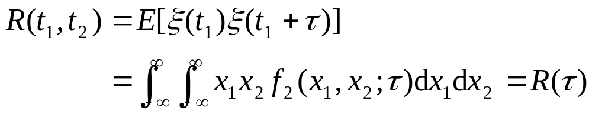
而平稳随机过程ξ(t)的自相关函数
(2.2-5)
仅是时间间隔τ=t₂-t₁的函数，而不再是t₁和t₂的二维函数。 
以上表明，平稳随机过程ξ(t)具有“平稳”的数字特征：它的均值与时间无关；它的自相关函数只与时间间隔τ有关，即
 R(t₁, t₁+τ)=R(τ)
注意到式（2.2 - 1）定义的平稳随机过程对于一切n都成立， 这在实际应用上很复杂。但仅仅由一个随机过程的均值是常数， 自相关函数是τ的函数还不能充分说明它符合平稳条件，为此引入另一种平稳随机过程的定义： 

Slide 18
设有一个二阶矩随机过程ξ(t)，它的均值为常数，自相关函数仅是τ的函数， 则称它为宽平稳随机过程或广义平稳随机过程。相应地，称按式（2.2 - 1）定义的过程为严平稳随机过程或狭义平稳随机过程。因为广义平稳随机过程的定义只涉及与一维、 二维概率密度有关的数字特征，所以一个严平稳随机过程只要它的均方值E［ξ²(t)］有界，则它必定是广义平稳随机过程，但反过来一般不成立。 
通信系统中所遇到的信号及噪声，大多数可视为平稳的随机过程。以后讨论的随机过程除特殊说明外，均假定是平稳的， 且均指广义平稳随机过程， 简称平稳过程。 

Slide 19
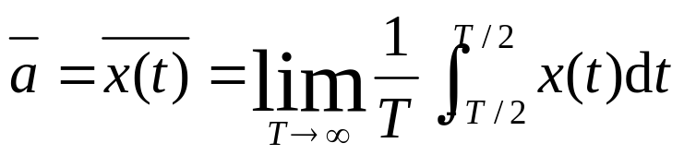
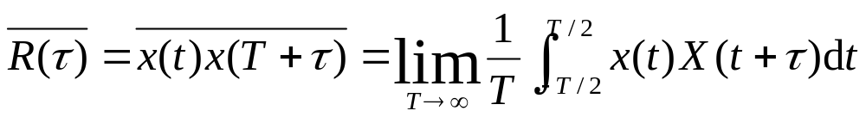
2.2.2 各态历经性
平稳随机过程在满足一定条件下有一个有趣而又非常有用的特性， 称为“各态历经性”。这种平稳随机过程，它的数字特征（均为统计平均）完全可由随机过程中的任一实现的数字特征（均为时间平均）来替代。也就是说，假设x(t)是平稳随机过程ξ(t)的任意一个实现，它的时间均值和时间相关函数分别为
(2.2-6)

Slide 20
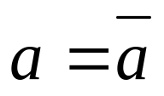
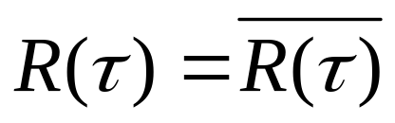
如果平稳随机过程依概率1使下式成立：
(2.2-7)
则称该平稳随机过程具有各态历经性。 
“各态历经”的含义：随机过程中的任一实现都经历了随机过程的所有可能状态。因此， 我们无需（实际中也不可能）获得大量用来计算统计平均的样本函数，而只需从任意一个随机过程的样本函数中就可获得它的所有的数字特征， 从而使“统计平均”化为“时间平均”，使实际测量和计算的问题大为简化。 

Slide 21
2.2.3 平稳随机过程自相关函数的性质
对于平稳随机过程而言， 它的自相关函数是特别重要的一个函数。其一，平稳随机过程的统计特性，如数字特征等， 可通过自相关函数来描述；其二，自相关函数与平稳随机过程的谱特性有着内在的联系。因此，我们有必要了解平稳随机过程自相关函数的性质。 
设ξ(t)为实平稳随机过程， 则它的自相关函数
 R(τ)=E［(ξ(t)ξ(t+τ)］ (2.2 - 8)

Slide 22
具有下列主要性质： 
（1）R(0)=E［ξ²(t)］=S［ξ(t)的平均功率］ (2.2 - 9）
（2） R(∞)=E²［ξ(t)］［ξ(t)的直流功率］ (2.2 - 10）
这是因为
这里利用了当τ→∞时， ξ(t)与ξ(t+τ)没有依赖关系， 且认为ξ(t)中不含周期分量。

Slide 23
（3） R(τ)=R(-τ) ［τ的偶函数］ (2.2 - 11)
（4） |R(τ)|≤R(0)［R(τ)的上界］ (2.2 - 12)
考虑一个非负式即可得证。 
（5） R(0)－R(∞)=σ₂［方差，ξ(t)的交流功率］
(2.2 - 13)
当均值为0时，有R(0)=σ₂。

Slide 24
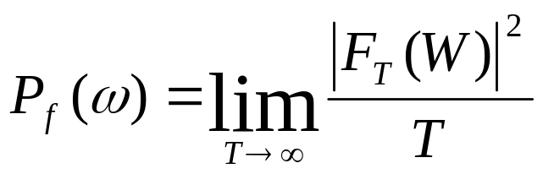
2.2.4 平稳随机过程的功率谱密度
随机过程的频谱特性是用它的功率谱密度来表述的。我们知道，随机过程中的任一实现是一个确定的功率型信号。而对于任意的确定功率信号f(t)，它的功率谱密度为

式中，F_{T}(ω)是f(t)的截短函数f_{T}(t)（见图 2 - 2）所对应的频谱函数。我们可以把f(t)看成是平稳随机过程ξ(t)中的任一实现，因而每一实现的功率谱密度也可用式（2.2-14）来表示。由于ξ(t)是无穷多个实现的集合，哪一个实现出现是不能预知的，因此，某一实现的功率谱密度不能作为过程的功率谱密度。过程的功率谱密度应看做是任一实现的功率谱的统计平均，即
(2.2-14)

Slide 25
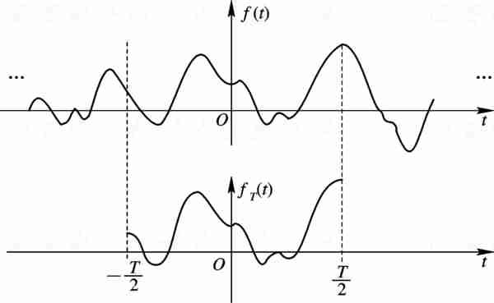
图 2-2 功率信号f(t)及其截短函数

Slide 26
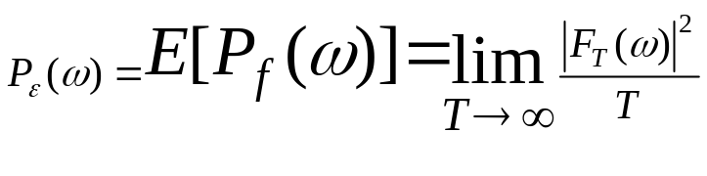
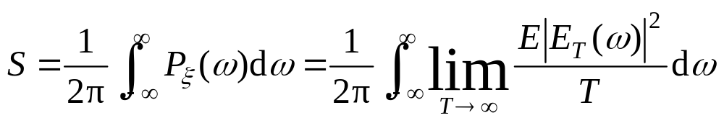
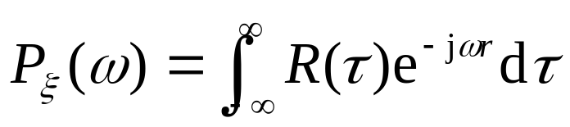
(2.2-15)
ξ(t)的平均功率S则可表示成
(2.2-16)
虽然式（2.2 - 15）给出了平稳随机过程ξ(t)的功率谱密度P_{ξ}(ω)，但很难直接用它来计算功率谱。那么，如何方便地求功率谱P_{ξ}(ω)呢？ 我们知道，确知的非周期功率信号的自相关函数与其谱密度是一对傅氏变换关系。对于平稳随机过程，也有类似的关系，即

Slide 27
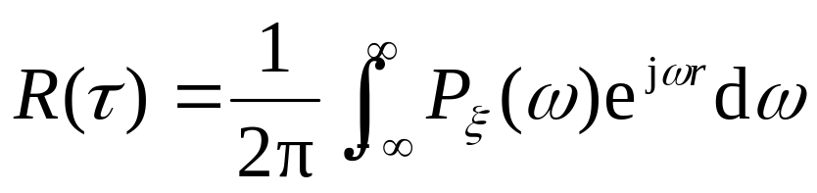
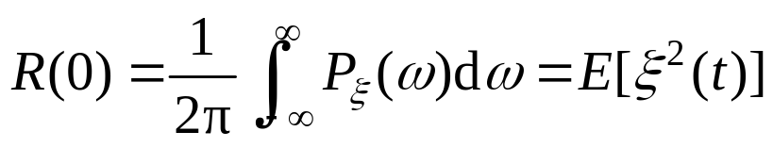
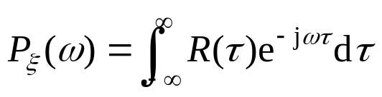
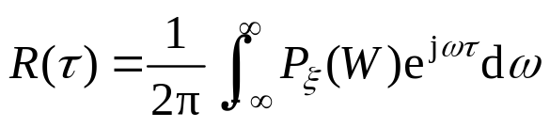
其傅里叶反变换为
于是
(2.2-17)
因为R(0)表示随机过程的平均功率，它应等于功率谱密度曲线下的面积。因此，P_{ξ}(ω)必然是平稳随机过程的功率谱密度函数。所以，平稳随机过程的功率谱密度P_{ξ}(ω)与其自相关函数R(τ)是一对傅里叶变换关系, 即
(2.2-18)

Slide 28
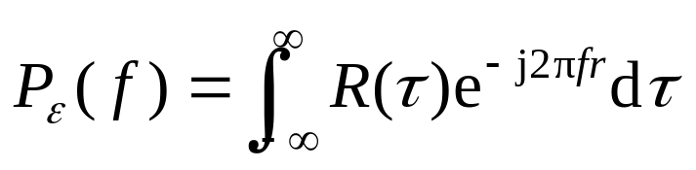
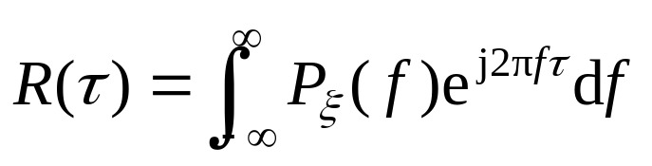
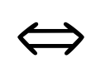
或
(2.2-19)
简记为 R(τ)  P_{ξ}(ω)
关系式（2.2 - 18）称为维纳-辛钦关系，在平稳随机过程的理论和应用中是一个非常重要的工具。它是联系频域和时域两种分析方法的基本关系式。 

Slide 29
根据上述关系式及自相关函数R(τ)的性质，不难推演功率谱密度P_{ξ}(ω)有如下性质： 
（1） P_{ξ}(ω)≥0，非负性； （2.2 - 20）
（2）P_{ξ} (－ω)= P_{ξ}(ω)，偶函数。 （2.2 - 21）

Slide 30
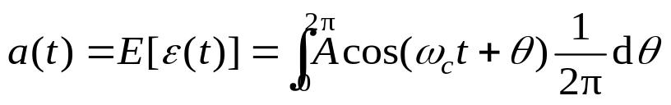
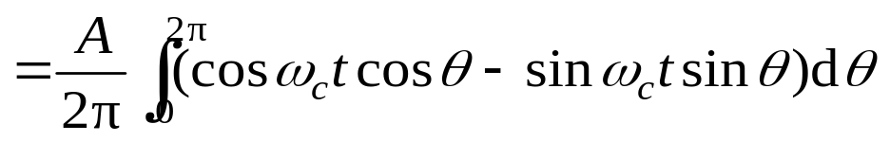
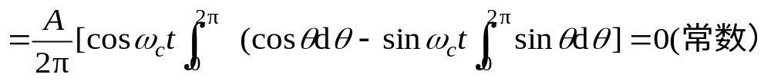
例2-1 某随机相位余弦波ξ(t)=A cos(ω_{c}t+θ)，其中A和ω_{c}均为常数，θ是在(0,2π)内均匀分布的随机变量。 
（1） 求ξ(t)的自相关函数与功率谱密度； 
（2） 讨论ξ(t)是否具有各态历经性。 
解 (1) 先考察ξ(t)是否广义平稳。
ξ(t)的数学期望为

Slide 31
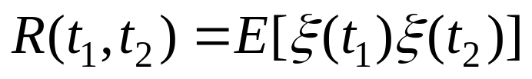
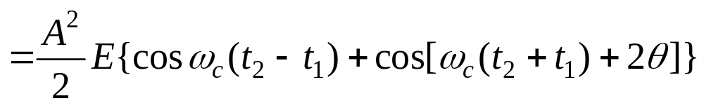
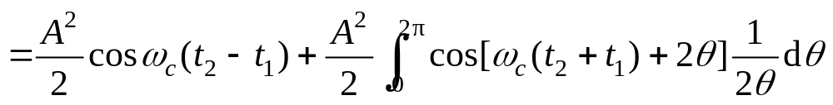
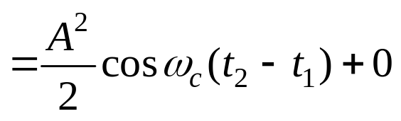
ξ(t)的自相关函数为
ξ(t)的数学期望为常数，而自相关函数只与时间间隔τ有关， 所以ξ(t)为广义平稳随机过程。 

Slide 32

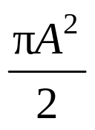
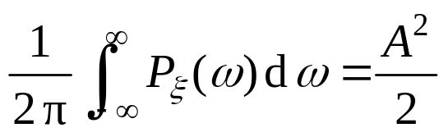
根据平稳随机过程的相关函数与功率谱密度是一对傅里叶变换，即R(τ) Pξ(ω)，则因为
cosω_{c}τ π［δ(ω－ω_{c})+δ(ω+ω_{c})］
所以，功率谱密度为
 P_{ξ}(ω)= ［δ(ω－ω_{c})+δ(ω+ω_{c})］
平均功率为
 S=R(0)=

Slide 33
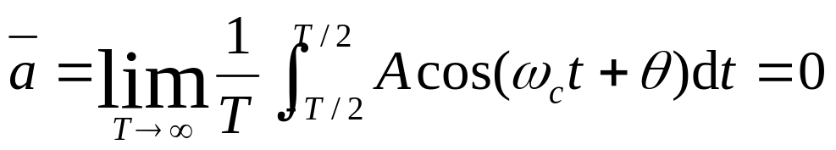
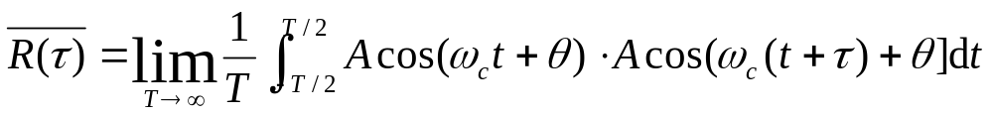
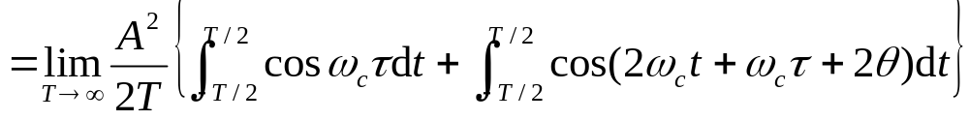
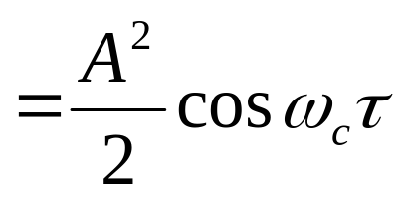

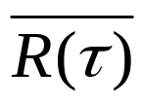
(2) 现在来求ξ(t)的时间平均。 根据式（2.2 - 6）可得
比较统计平均与时间平均，得a= , R(τ)= ， 因此，随机相位余弦波是各态历经的。

Slide 34
2.3 高斯随机过程
2.3.1 重要性质
(1) 高斯过程的n维分布完全由其n个随机变量的数学期望、
方差和协方差函数所决定。因此，对于高斯过程，只要研究它的数字特征就可以了。
(2) 如果高斯过程是广义平稳的，则它的均值与时间无关，协方差函数只与时间间隔有关，而与时间起点无关，由性质(1)知，它的n维分布与时间起点无关。所以，广义平稳的高斯过程也是狭义平稳的。
(3) 如果高斯过程在不同时刻的取值是不相关的，
那么它们也是统计独立的。
(4) 高斯过程经过线性变换(或线性系统)后的过程仍是高斯过程。这个特点将在后面讨论。

Slide 35
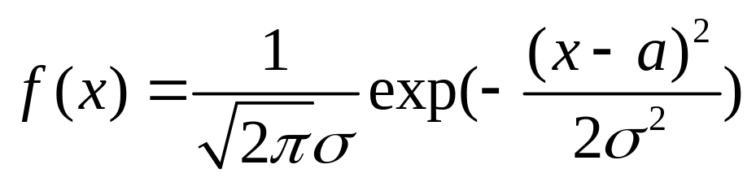
2.3.2 高斯随机变量
在以后分析问题时，会经常用到高斯过程中的一维分布。例如，高斯过程在任一时刻上的样值是一个一维高斯随机变量，其一维概率密度函数可表示为
（2.3-3）
式中，a为高斯随机变量的数学期望，σ²为方差。f(x)曲线如图 2 - 3所示。

Slide 36
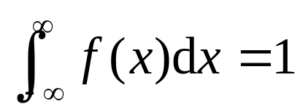
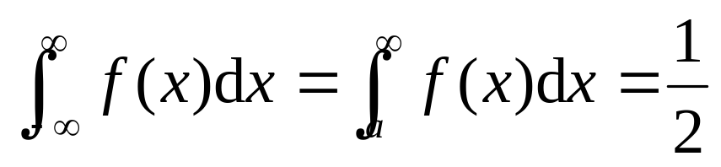
由式（2.3 - 1）和图2 - 3可知f(x)具有如下特性：
(1) f(x)对称于x=a这条直线。 
(2) 
（2.3-2）
且有
（2.3-3）

Slide 37
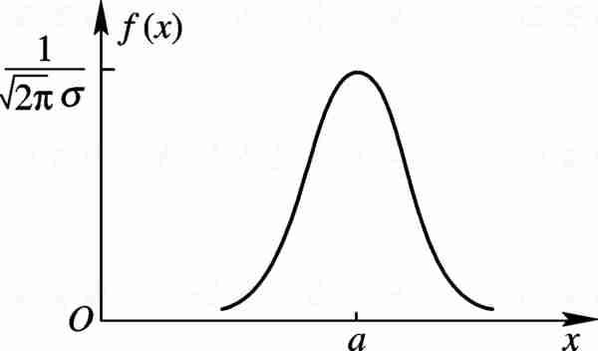
图2-3 正态分布的概率

Slide 38
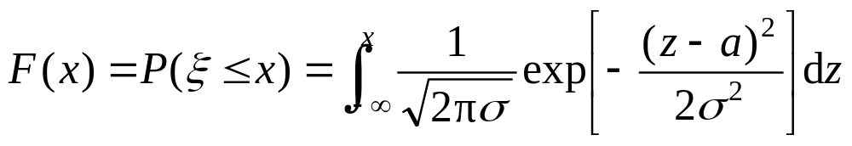
(3) a表示分布中心，σ表示集中程度，f(x)图形将随着σ的减小而变高和变窄。当a=0，σ=1时，称f(x)为标准正态分布的密度函数。 
当需要求高斯随机变量ξ小于或等于任意取值x的概率P(ξ≤x)时，还要用到正态分布函数。正态分布函数是概率密度函数的积分，即
（2.3-4）
这个积分无法用闭合形式计算，我们要设法把这个积分式和可以在数学手册上查出积分值的特殊函数联系起来，一般常用以下几种特殊函数： 

Slide 39
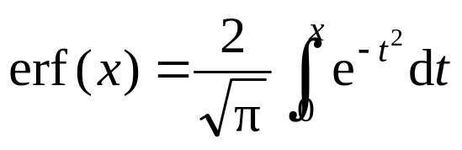


（1） 误差函数和互补误差函数。 误差函数的定义式为
（2.3-5）
它是自变量的递增函数，erf(0)=0，erf(∞)=1，且erf(-x)=-erf(x)。我们称1-erf(x)为互补误差函数，记为erfc(x), 即
（2.3-6）
它是自变量的递减函数，erfc(0)=1，erfc(∞)=0，且erfc(-x)=2-erfc(x)。当x>>1时（实际应用中只要x＞2)即可近似有
（2.3-7）

Slide 40


（2） 概率积分函数和Q函数。 概率积分函数定义为
(2.3 - 8)
这是另一个在数学手册上有数值和曲线的特殊函数， 有Φ(∞)=1。 
 Q函数是一种经常用于表示高斯尾部曲线下的面积的函数，其定义为
（2.3-9）

Slide 41



比较式（2.3 - 6）与式（2.3 - 8）和式（2.3 -9）， 可得
（2.3-10）
（2.3-11）
（2.3-12）
现在让我们把以上特殊函数与式（2.3 - 4）进行联系， 以表示正态分布函数F(x)。

Slide 42





若对式（2.3-4）进行变量代换，令新积分变量 ， 就有 ，再与式（2.3-8）联系，则有
（2.3-15）
若对式（2.3-6）进行变量代换，令新积分变量 ，有 ，并利用式（2.3-5），则不难得到

Slide 43


（2.3-14）
F(x)=
用误差函数或互补误差函数表示F(x)的好处是，它简明的特性有助于今后分析通信系统的抗噪声性能。 

Slide 44



2.3.3 高斯白噪声
信号在信道中传输时， 常会遇到这样一类噪声， 它的功率谱密度均匀分布在整个频率范围内，即
这种噪声被称为白噪声，它是一个理想的宽带随机过程。 式中n₀为一常数，单位是瓦/赫。显然，白噪声的自相关函数可借助于下式求得，即
(2.3 – 15)
（2.3-16）
这说明，白噪声仅在 时才相关，而在任意两个时刻(即)上的随机变量都是互不相关的。图2-4画出了白噪声的功率谱和自相关函数的图形。

Slide 45

图2-4 白噪声的谱密度和自相关函数

Slide 46

2.4 随机过程通过线性系统
通信的目的在于传输信号，信号和系统总是联系在一起的。通信系统中的信号或噪声一般都是随机的，因此在以后的讨论中我们必然会遇到这样的问题：随机过程通过系统（或网络）后，输出过程将是什么样的过程？
这里，我们只考虑平稳过程通过线性时不变系统的情况。 随机信号通过线性系统的分析，完全是建立在确知信号通过线性系统的原理上的。我们知道，线性系统的响应v_{o}(t)等于输入信号v_{i}(t)与系统的单位冲激响应h(t)的卷积，即
（2.4-1）

Slide 47




（2.4-2）
若线性系统是物理可实现的，则
（2.4-3）
或
（2.4-4）

Slide 48

如果把v_{i}(t)看作是输入随机过程的一个样本，则v_{o}(t)可看作是输出随机过程的一个样本。显然，输入过程ξ_{i}(t)的每个样本与输出过程ξ_{o}(t)的相应样本之间都满足式（2.4 - 4）的关系。这样，就整个过程而言，便有
(2.4 - 5)
假定输入ξ_{i}(t)是平稳随机过程， 现在来分析系统的输出过程ξ_{o}(t)的统计特性。我们先确定输出过程的数学期望、自相关函数及功率谱密度，然后讨论输出过程的概率分布问题。

Slide 49


1. 输出过程ξ_{o}(t)的数学期望
对式（2.4 - 5）两边取统计平均，有
式中利用了平稳性假设E［ξ_{i}(t-τ)］=E［ξ_{i}(t)］=a(常数)。 又因为

Slide 50


求得
所以
（2.4-6）
由此可见, 输出过程的数学期望等于输入过程的数学期望与直流传递函数H(0)的乘积，且E［ξ_{o}(t)］与t无关。

Slide 51


2. 输出过程ξ_{o}(t)的自相关函数
根据平稳性
有
（2.4-7）

Slide 52



3. 输出过程ξ_{o}(t)的功率谱密度
对式（2.4 - 7）进行傅里叶变换, 有
令
则有
即
（2.4-8）

Slide 53

【例2-2】带限白噪声。试求功率谱密度为n₀/2的白噪声通过理想矩形的低通滤波器后的功率谱密度、自相关函数和噪声平均功率。理想低通的传输特性为

Slide 54



解 由上式得|H(ω)|²=K²₀，|ω|≤ω_{H}。输出功率谱密度为
可见，输出噪声的功率谱密度在|ω|≤ω_{H}内是均匀的，在此范围外则为零，如图2-5（a）所示，通常把这样的噪声称为带限白噪声。其自相关函数为

Slide 55

图2-5 带限白噪声的功率谱和自相关函数

Slide 56

式中，ω_{H}=2πf_{H}。由此可见，带限白噪声只有在τ=k/2f_{H}(k=1, 2, 3, …)上得到的随机变量才不相关。它告诉我们，如果对带限白噪声按抽样定理抽样的话，则各抽样值是互不相关的随机变量。这是一个很重要的概念。
如图 2-5（b）所示，带限白噪声的自相关函数R_{o}(τ)在τ=0 处有最大值，这就是带限白噪声的平均功率:

Slide 57


4. 输出过程ξ_{o}(t)的概率分布
从原理上看，在已知输入过程分布的情况下，通过式（2.4 - 5），即
总可以确定输出过程的分布。其中一个十分有用的情形是：如果线性系统的输入过程是高斯型的，则系统的输出过程也是高斯型的。 
因为从积分原理来看， 上式可表示为一个和式的极限，即

Slide 58
由于ξ_{i}(t)已假设是高斯型的，所以，在任一时刻的每项ξ_{i}(t-τ_{k})h(τ_{k})Δτ_{k}都是一个高斯随机变量。因此，输出过程在任一时刻得到的每一随机变量，都是无限多个高斯随机变量之和。由概率论得知，这个“和”的随机变量也是高斯随机变量。这就证明，高斯过程经过线性系统后其输出过程 仍为高斯过程。更一般地说，高斯过程经线性变换后的过程仍为高斯过程。但要注意，由于线性系统的介入，与输入高斯过程相比，输出过程的数字特征已经改变了。

Slide 59
2.5 窄带随机过程
随机过程通过以f_{c}为中心频率的窄带系统的输出，即是窄带过程。所谓窄带系统，是指其通带宽度Δf<<f_{c}，且f_{c}远离零频率的系统。实际中，大多数通信系统都是窄带型的，通过窄带系统的信号或噪声必是窄带的，如果这时的信号或噪声又是随机的，则称它们为窄带随机过程。如用示波器观察一个实现的波形，则如图2 - 6(b)所示，它是一个频率近似为f_{c}，包络和相位随机缓变的正弦波。 

Slide 60

图2-6 窄带过程的频谱和波形示意

Slide 61



因此，窄带随机过程ξ(t)可用下式表示:
等价式
（2.5-1）
（2.5-2）
其中
（2.5-3）
（2.5-4）

Slide 62

2.5.1 同相和正交分量的统计特性
 1. 数学期望
对式（2.5 - 2）求数学期望:
（2.5-5）
因为已设ξ(t)平稳且均值为零，那么对于任意的时间t，都有E［ξ(t)］=0，所以由式（2.5-5）可得
（2.5-6）

Slide 63



2. 自相关函数
（2.5-7）

Slide 64

式中
因为ξ(t)是平稳的， 故有
R_{ξ}(t, t+τ)=R(τ)
这就要求式(2.5-7)的右边也应该与t无关，而仅与时间间隔τ有关。若取使sinω_{c}t=0 的所有t值，则式(2.5-7)应变为
（2.5-8）

Slide 65



这时，显然应有
所以，式（2.5-8）变为
（2.5-9）
再取使cosω_{c}t=0的所有t值，同理有
（2.5-10）

Slide 66



其中应有
由以上的数学期望和自相关函数分析可知， 如果窄带过程ξ(t)是平稳的，则ξ_{c}(t)与ξ_{s}(t)也必将是平稳的。 
进一步分析， 式（2.5 - 9）和式（2.5 - 10）应同时成立，故有

(2.5 - 12)
可见，同相分量ξ_{c}(t)和正交分量ξ_{s}(t)具有相同的自相关函数，而且根据互相关函数的性质，应有
(2.5 - 11)

Slide 67





将上式代入式（2.5-12），可得
（2.5-13）
同理可推得
（2.5-14）
（2.5-15）

Slide 68


于是，由式（2.5 - 9）及式（2.5 - 10）得到
（2.5-16）
即
（2.5-17）

Slide 69


另外，因为ξ(t)是平稳的，所以ξ(t)在任意时刻的取值都是服从高斯分布的随机变量， 故在式（2.5 - 2）中有
所以ξ_{c}(t₁)，ξ_{s}(t₂)也是高斯随机变量，从而ξ_{c}(t)、 ξ_{s}(t)也是高斯随机过程。又根据式（2.5 - 15）可知， ξ_{c}(t) 、 ξ_{s}(t)在同一时刻的取值是互不相关的随机变量， 因而它们还是统计独立的。

Slide 70


2.5.2 包络和相位的统计特性
由上面的分析可知，ξ_{c}和ξ_{s}的联合概率密度函数为
（2.5-18）
设a_{ξ},φ_{ξ}的联合概率密度函数为f（ a_{ξ},φ_{ξ}），则利用概率论知识， 有
（2.5-19）

Slide 71



根据式（2.5-3）和（2.5-4）在t时刻随机变量之间的关系
得到
于是
（2.5-20）

Slide 72



注意，这里a_{ξ}≥0, 而φ_{ξ}在(0，2π)内取值。 
再利用概率论中边际分布知识将f(a_{ξ},φ_{ξ})对φ_{ξ}积分， 可求得包络a_{ξ}的一维概率密度函数为
（2.5-21）
可见， 服从瑞利分布。

Slide 73

（2.5-22）
可见，φ_{ξ}服从均匀分布。 

Slide 74


综上所述，我们又得到一个重要结论：一个均值为零， 方差为 的窄带平稳高斯过程ξ(t)，其包络a_{ξ}(t)的一维分布是瑞利分布，相位φ_{ξ}(t)的一维分布是均匀分布，并且就一维分布而言，a_{ξ}(t)与φ_{ξ}(t)是统计独立的，即有下式成立：
（2.5-23）

Slide 75

2.6 正弦波加窄带高斯噪声
信号经过信道传输后总会受到噪声的干扰，为了减少噪声的影响，通常在接收机前端设置一个带通滤波器，以滤除信号频带以外的噪声。因此，带通滤波器的输出是信号与窄带噪声的混合波形。最常见的是正弦波加窄带高斯噪声的合成波，这是通信系统中常会遇到的一种情况，所以有必要了解合成信号的包络和相位的统计特性。 
设合成信号为
(2.6 - 1)

Slide 76



式中, n(t)=n_{c}(t) cosω_{c}t-n_{s}(t) sinω_{c}t为窄带高斯噪声，其均值为零，方差为σ²_{n}；正弦信号的A, ω_{c}均为常数，θ是在(0, 2π)上均匀分布的随机变量。 于是
（2.6-2）
式中
（2.6-3）
（2.6-4）

Slide 77



合成信号r(t)的包络和相位为
（2.6-5）
（2.6-6）
利用上一节的结果， 如果θ值已给定，则z_{c}、z_{s}是相互独立的高斯随机变量，且有

Slide 78






利用上一节相似的方法，根据式（2.6-3）、（2.6-4）可以求得在给定相位θ的条件下的z和φ的联合概率密度函数为

Slide 79



求条件边际分布，有
由于
（2.6-7）
故有

Slide 80


式中，I₀(x)为零阶修正贝塞尔函数。当x≥0时，I₀(x)是单调上升函数，且有I₀(0)=1。因此
由上式可见，f(z/θ)与θ无关，故正弦波加窄带高斯过程的包络概率密度函数为
(2.6-8)

Slide 81


上式存在两种极限情况：
(1) 当信号很小，A→0，即信号功率与噪声功率之比A²/2σ²_{n}=r→0时，x值很小，有I₀(x)=1， 这时合成波r(t)中只存在窄带高斯噪声，式(2.6-8)近似为式(2.5-21)，即由莱斯分布退化为瑞利分布。
(2) 当信噪比r很大时，有 ，这时在z≈A附近，f(z)近似于高斯分布，即

Slide 82
由此可见，信号加噪声的合成波包络分布与信噪比有关。 小信噪比时，它接近于瑞利分布；大信噪比时，它接近于高斯分布；在一般情况下它是莱斯分布。图 2 - 7（a）给出了不同的r值时f(z)的曲线。 
关于信号加噪声的合成波相位分布f(φ) ，由于比较复杂， 这里就不再演算了。不难推想， f(φ)也与信噪比有关。小信噪比时， f(φ)接近于均匀分布，它反映这时窄带高斯噪声为主的情况；大信噪比时， f(φ)主要集中在有用信号相位附近。 图 2 - 7（b）给出了不同的r值时f(φ)的曲线。 

Slide 83

图 2 – 7 正弦波加窄带高斯过程的包络与相位分布

